Slide 1
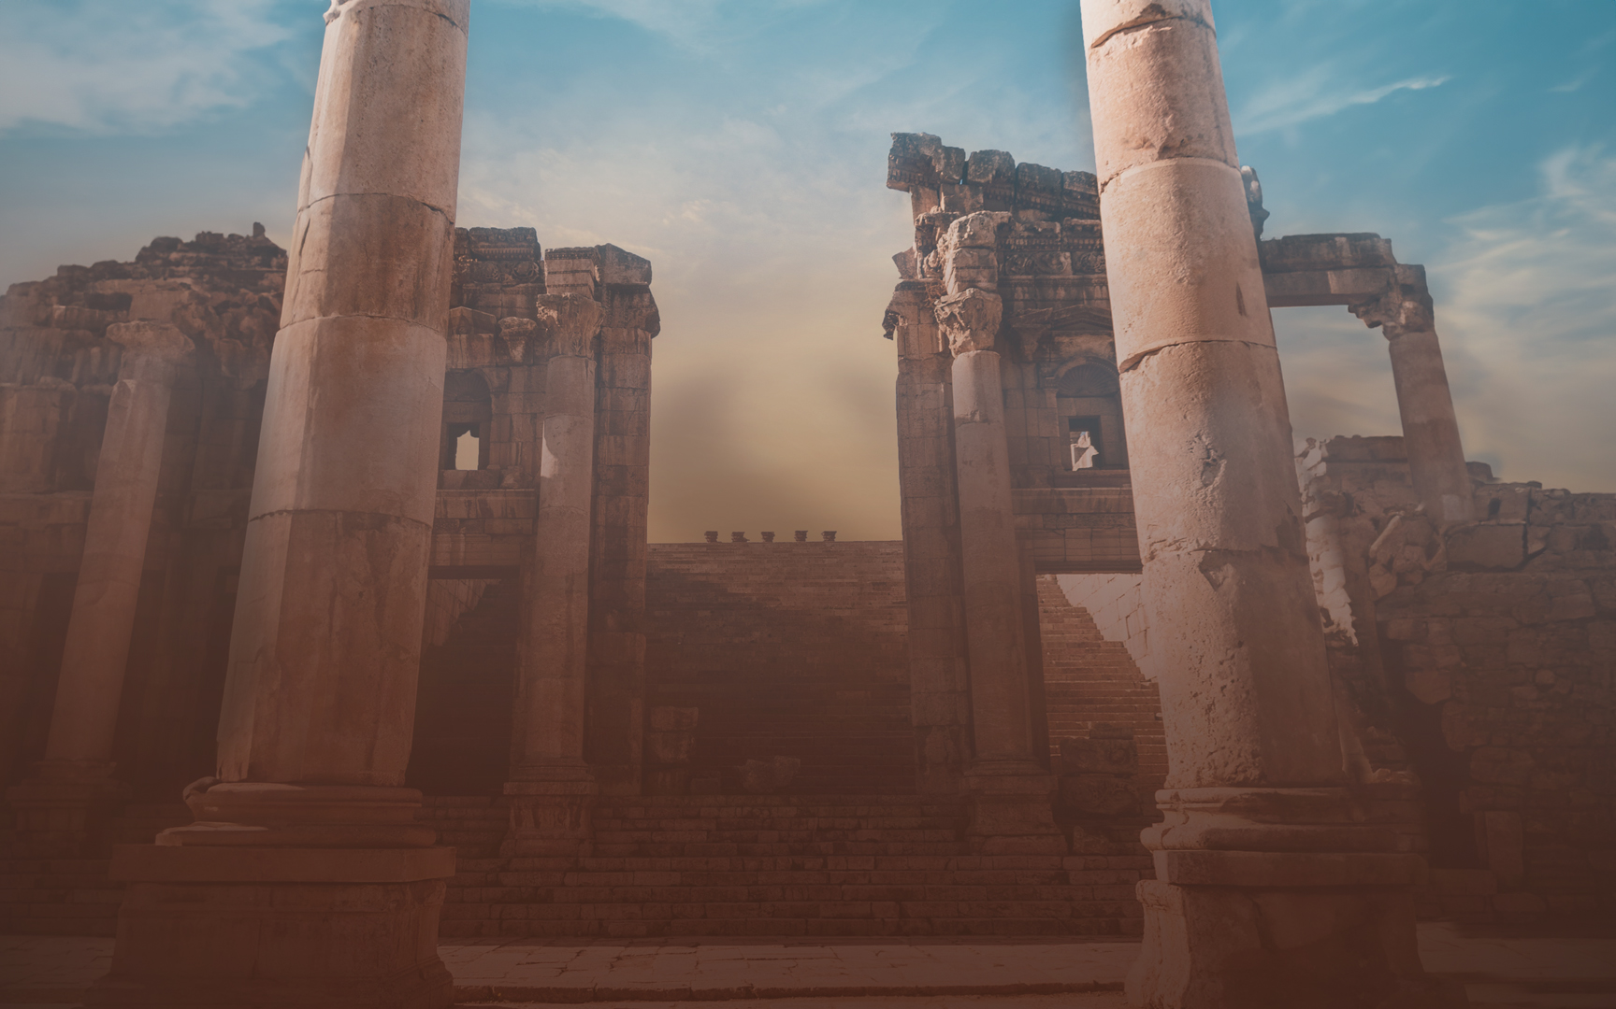
PUESTOS LOS OJOS EN
HEBREOS 12:1-2

Slide 2
La lucha no era algo nuevo…
“Pero recuerden los días pasados, cuando después de haber sido iluminados, ustedes soportaron una gran lucha de padecimientos. Por una parte, siendo hechos un espectáculo público en oprobios y aflicciones, y por otra, siendo compañeros de los que eran tratados así. Porque tuvieron compasión de los prisioneros y aceptaron con gozo el despojo de sus bienes, sabiendo que tienen para ustedes mismos una mejor y más duradera posesión”. (10:32-34)

Slide 3
Título de las lecciones | Domingos a las 6pm
Intro: Puestos los ojos en Jesús | 17 de septiembre, 2023
Poniendo nuestros ojos en Jesús:
El autor y consumador de la fe | 15 de octubre, 2023
El gozo puesto delante de Él | 19 de noviembre, 2023
Soportando la cruz, despreciando la vergüenza | 17 de diciembre, 2023
Sentándose a diestra del trono de Dios | 21 de enero, 2024
El mismo ayer y hoy y por los siglos | 18 de febrero, 2024
Viviendo como Jesús:
Despojándonos de todo peso y pecado | 17 de marzo, 2024
Participando de Su santidad | 21 de abril, 2024
Buscando la ciudad que está por venir | 19 de mayo, 2024
Amor sacrificial | 16 de junio, 2024
Rechazando doctrinas extrañas | 21 de julio, 2024
Conclusión: Jesús obrando en nosotros | 18 de agosto, 2024

Slide 4
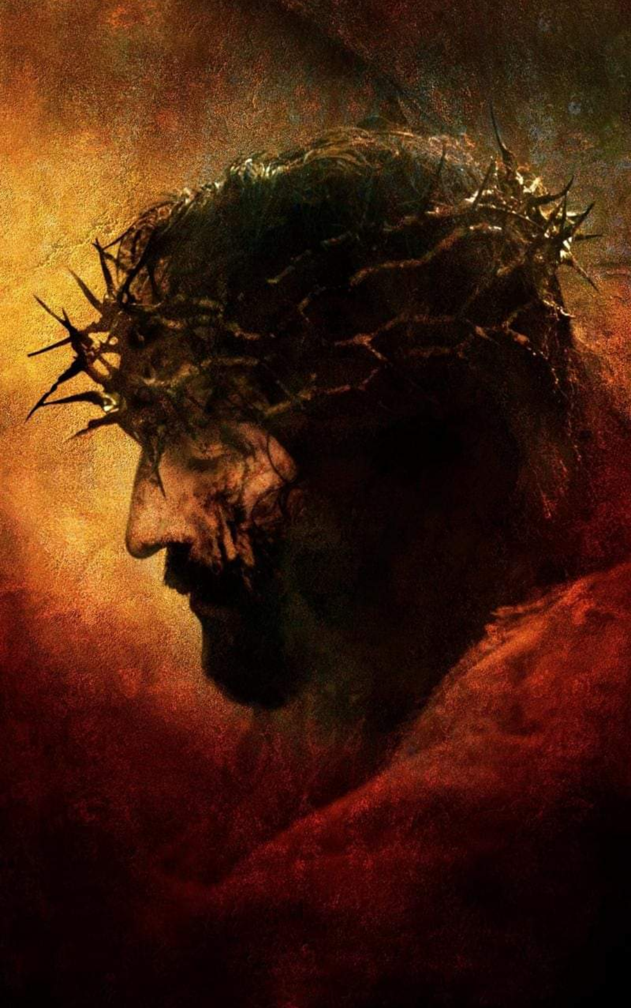
² “puestos los ojos en Jesús, el autor y consumador de la fe, quien por el gozo puesto delante de Él soportó la cruz, despreciando la vergüenza, y se ha sentado a la diestra del trono de Dios”.

Slide 5
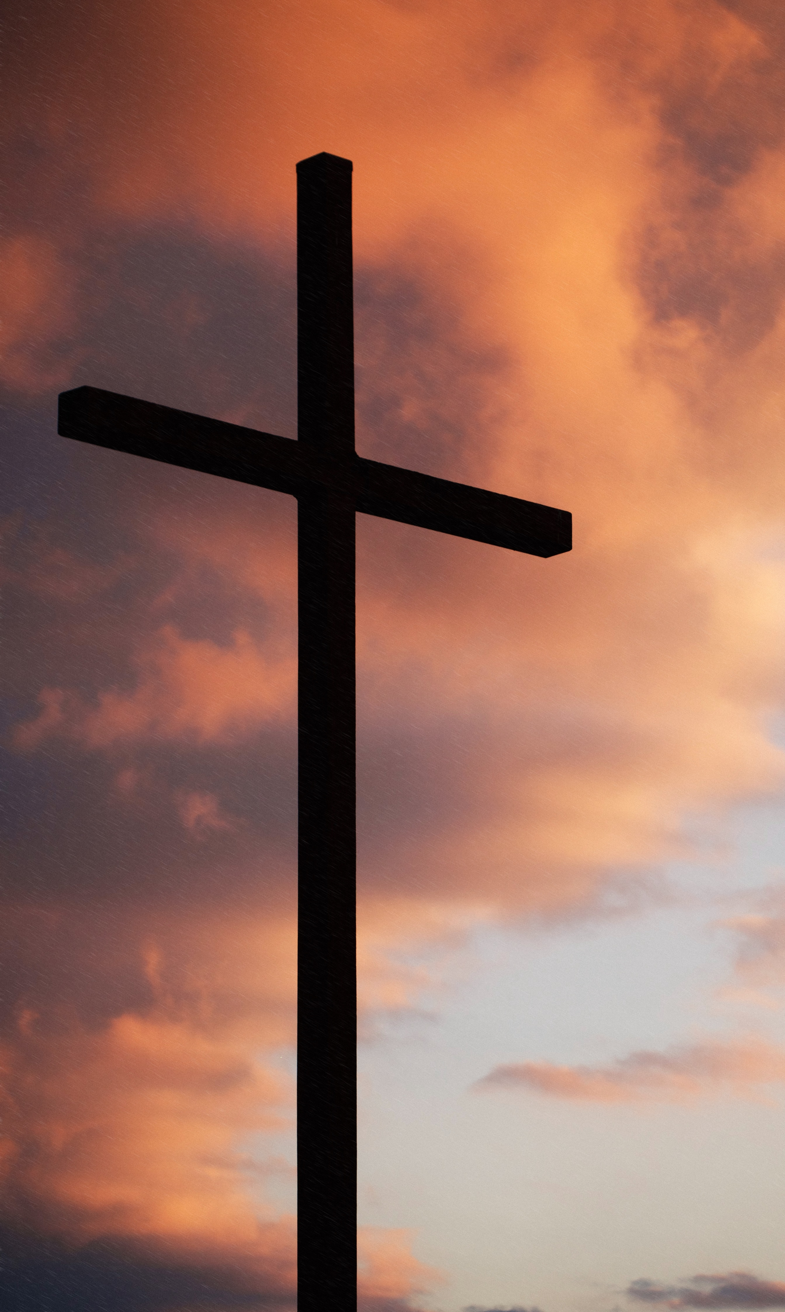
Golpeado y abofetado “Y algunos comenzaron … le cubrían el rostro y le daban puñetazos … También los guardias lo recibieron a bofetadas” (Mc. 14:65).
La corona de espinas “Después de tejer una corona de espinas, se la pusieron.” (Mc. 15:17). “Le golpeaban la cabeza con una caña” (Mc. 15:19)
Azotes “Entonces, Pilato tomó a Jesús y lo azotó” (Jn. 19:1, cf. Mc. 15:15)
Crucifixión “y Él salió cargando Su cruz al sitio … donde lo crucificaron” (Jn. 19:17-18)

Slide 6
² “puestos los ojos en Jesús, el autor y consumador de la fe, quien por el gozo puesto delante de Él soportó la cruz, despreciando la vergüenza, y se ha sentado a la diestra del trono de Dios”.

Slide 7
Despeciando la vergüenza
“Despreciar”
“Vergüenza”
"Mirar con desprecio o aversión"; "considerar insignificante, sin valor o desagradable". (M-W)
"Sin embargo, en griego, despreciar... normalmente tiene el sentido más suave de ‘no dar importancia' o 'pensar poco o nada'... (McClister)
“No le dio importancia" (NBV), “sin importarle” (NTV)
“Los apóstoles, pues, salieron de la presencia del Concilio, regocijándose de que hubieran sido considerados dignos de sufrir afrenta por Su Nombre” (Hch 5:41)
“Emoción dolorosa causada por la conciencia de culpa, deficiencia o indecencia (¿?); condición de humillante desgracia o descrédito..” (M-W)

Slide 8
“La nación atraviesa graves dificultades y los sueños personales se han hecho añicos. Así, las rutas de senderismo del cercano Parque Nacional de Pukhansan se han convertido en una especie de escondite para los empresarios recién desempleados. Demasiado avergonzados para contar las malas noticias a sus familias, los hombres siguen saliendo de sus casas cada mañana vestidos con ropa de trabajo, pero se dirigen a las montañas en lugar de a sus oficinas. A juzgar por los esfuerzos por mantener las apariencias — y, por tanto, el honor — que se reflejan en la cita anterior, parece que algunos coreanos de grupos altos valoran más el honor que la verdad. Lo mismo ocurre en gran parte del mundo mediterráneo”.
(Los Angeles Times, 14 de enero, 1998, PARTE ‘A.’, según Hellerman 2000)

Slide 9
La crucifixión se consideraba el castigo apropiado para esclavos, bandidos, prisioneros de guerra y revolucionarios.
Los juicios públicos servían como rituales de degradación del estatus, que etiquetaban al acusado como una persona vergonzosa.
La condena típicamente iba acompañada de flagelación y tortura, especialmente cegamiento de los ojos y derramamiento de sangre...
Se obligaba a los condenados a cargar con el travesaño.
Se confiscaban los bienes de la víctima, normalmente la ropa...
La víctima perdía el poder y, por tanto, el honor mediante la inmovilización de manos y brazos, sobre todo por la mutilación de ser clavado en la cruz.
Las ejecuciones servían como formas vulgares de entretenimiento público, donde las multitudes ridiculizaban y se mofaban de las víctimas...
La muerte por crucifixión típicamente era lenta y prolongada.
En muchos casos, a las víctimas se les negaba un entierro honorable.
"Las víctimas se sentirían así progresivamente humilladas y despojadas por completo del respeto o el honor públicos". (Neyrey)

Slide 10
Le escupieron “Y algunos comenzaron a escupir a Jesús…” (Mc. 14:65) “Le golpeaban la cabeza con una caña y le escupían…” (Mc. 15:19) “Se burlarán de Él y le escupirán, lo azotarán y lo matarán”. (Mc. 10:34)
Se burlaron de Él “Después de haberse burlado de Él, le quitaron el manto [escarlata], le pusieron Sus ropas y lo llevaron para ser crucificado…” (Mt. 27:31) “Entonces Herodes, con sus soldados, después de tratar a Jesús con desprecio y burlarse de Él, lo vistieron con un espléndido manto. Después Herodes lo envió de nuevo a Pilato”. (Lc. 23:11)
Lo insultaron
“Los que pasaban lo injuriaban … Y los que estaban crucificados con Él también lo insultaban”. (Mc. 15:29-32)

Slide 11
¿Y nosotros?

Slide 12
“Pero recuerden los días pasados, cuando después de haber sido iluminados, ustedes soportaron una gran lucha de padecimientos. Por una parte, siendo hechos un espectáculo público en oprobios y aflicciones, y por otra, siendo compañeros de los que eran tratados así”. (10:32-33)
“Consideró como mayores riquezas el oprobio de Cristo que los tesoros de Egipto, porque tenía la mirada puesta en la recompensa”. (11:26)
“Así pues, salgamos a Su encuentro fuera del campamento, llevando Su oprobio”. (13:13)

Slide 13
⁴ El Señor DIOS me ha dado lengua de discípulo,
Para que Yo sepa sostener con una palabra al fatigado.
Mañana tras mañana me despierta,
Despierta Mi oído para escuchar como los discípulos.
El Señor DIOS me ha abierto el oído;
Y no fui desobediente,
Ni me volví atrás.
6 Ofrecí Mi espalda a los que me herían,
Y Mis mejillas a los que me arrancaban la barba;
No escondí Mi rostro de injurias y salivazos.
7 El Señor DIOS me ayuda,
Por eso no soy humillado,
Por eso he puesto Mi rostro como pedernal,
Y sé que no seré avergonzado.
Isaías 50

Slide 14
Isaías 50
⁸ Cercano está el que me justifica; ¿Quién discutirá conmigo? Comparezcamos juntos; ¿Quién es el enemigo de Mi causa? Que se acerque a Mí.
9 Si el Señor DIOS me ayuda; ¿Quién es el que me condena? Todos ellos como un vestido se gastarán, La polilla se los comerá.
10 ¿Quién hay entre ustedes que tema al SEÑOR, Que oiga la voz de Su siervo, Que ande en tinieblas y no tenga luz? Confíe en el nombre del SEÑOR y apóyese en su Dios.

Slide 15
Isaías 50
¹¹ Todos ustedes que encienden fuego, Que se rodean de teas, Anden a la lumbre de su fuego Y entre las teas que han encendido. Esto les vendrá de Mi mano: En tormento yacerán.

Slide 16
Dios define el verdadero honor y la verdadera vergüenza.
Pon tu rostro como pedernal.
Adelante.

Slide 17
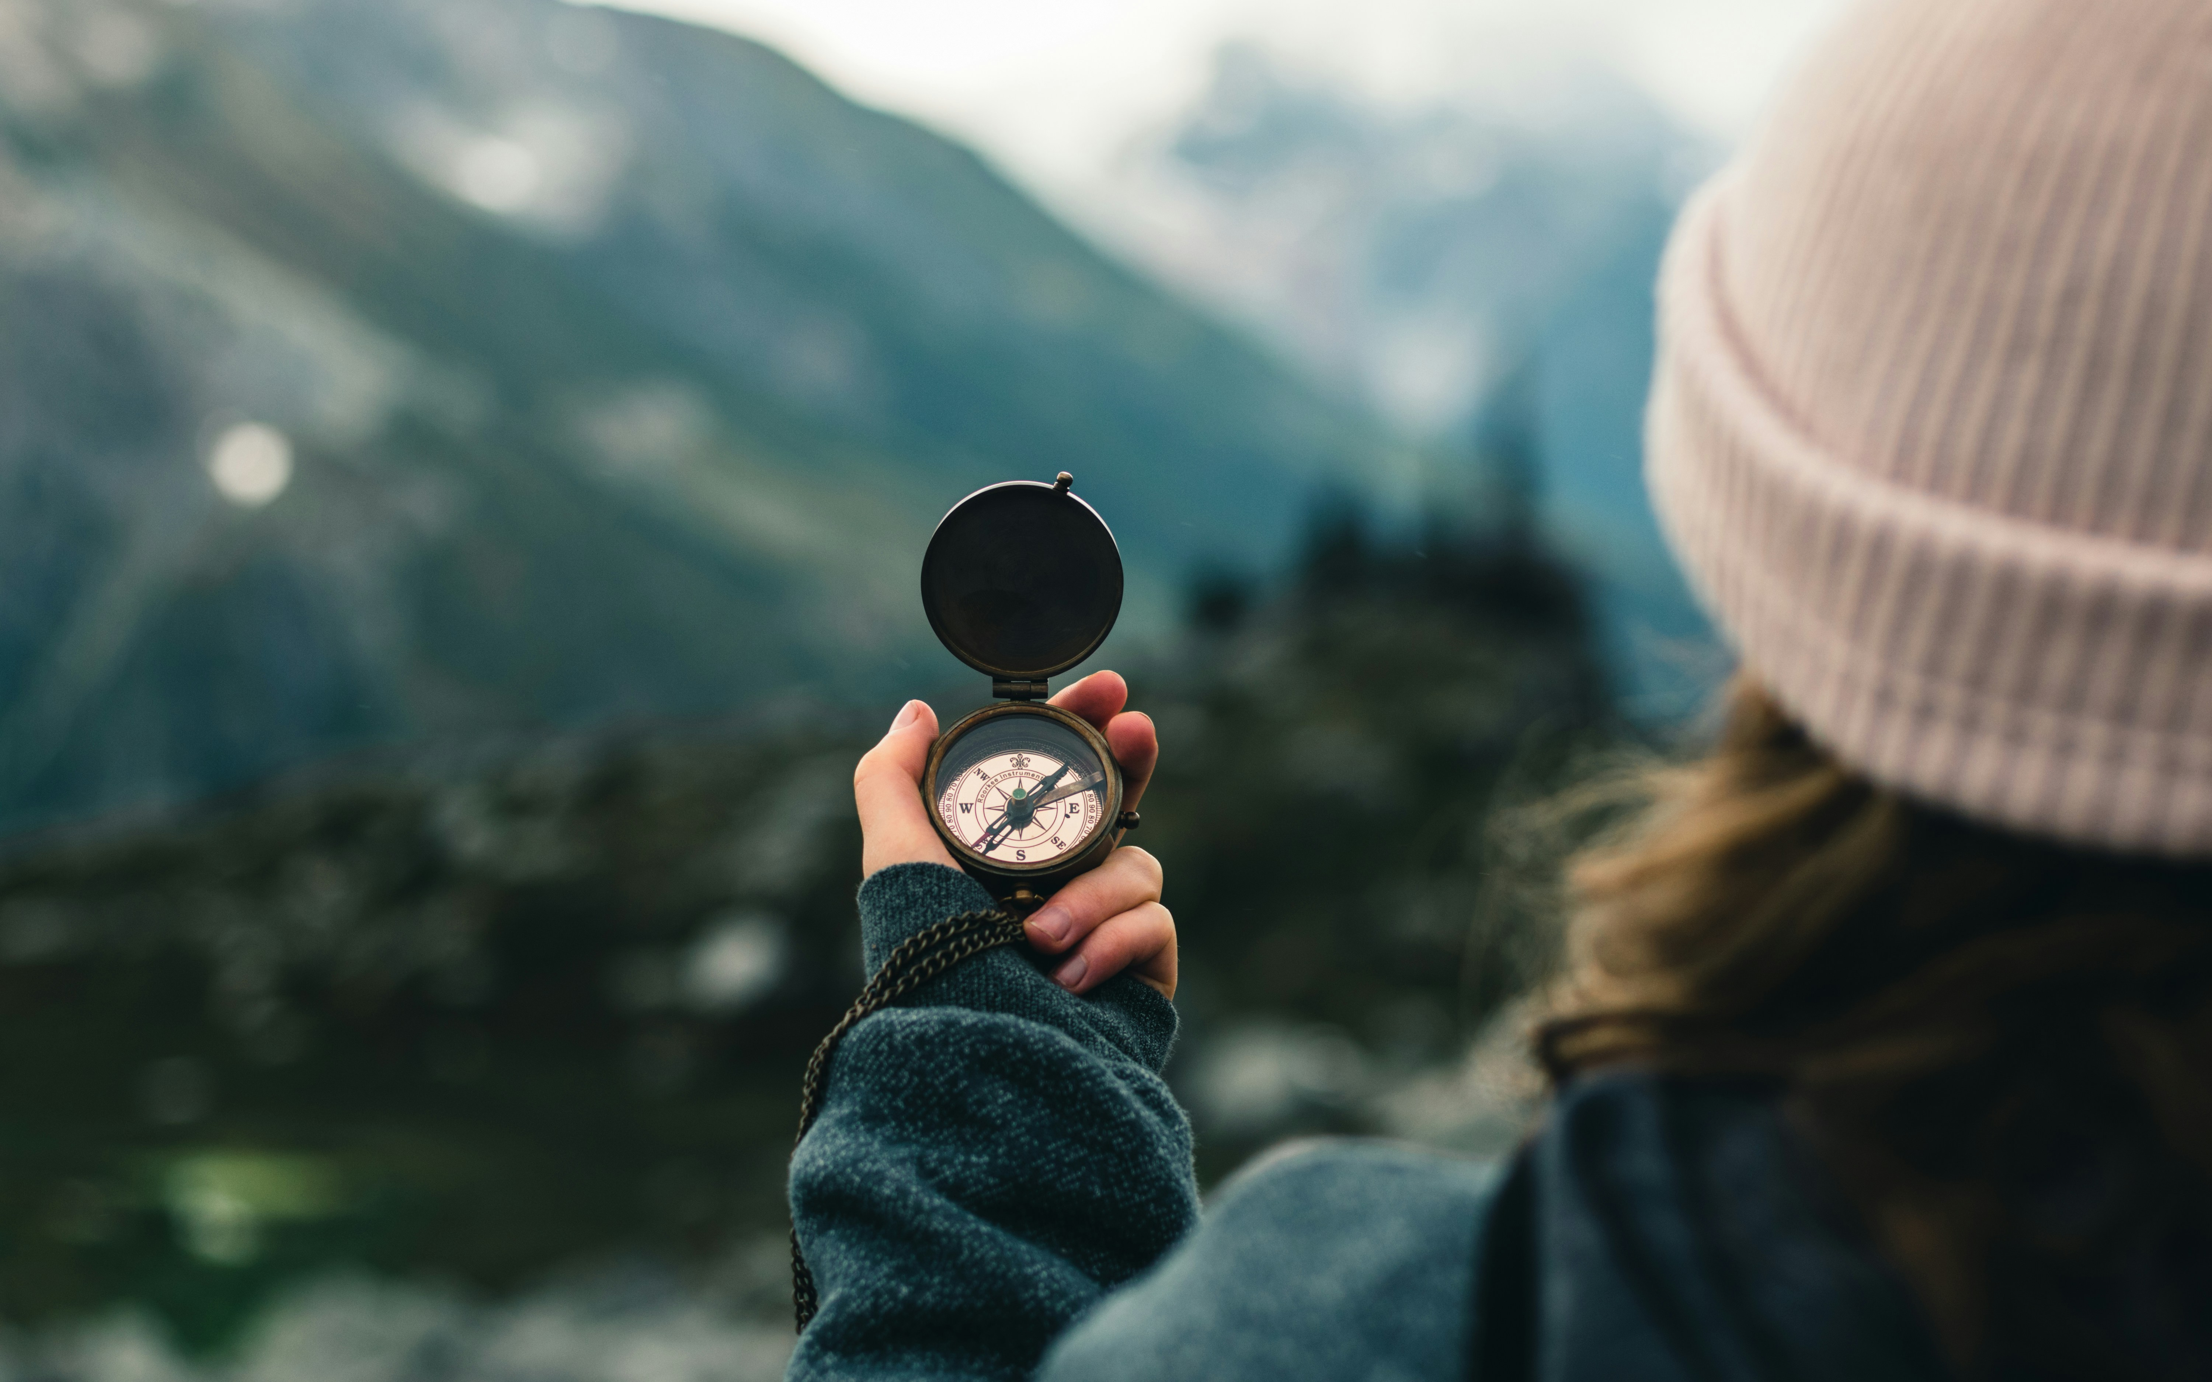
“5 Haya, pues, en ustedes esta actitud que hubo también en Cristo Jesús, 6 el cual, aunque existía en forma de Dios, no consideró el ser igual a Dios como algo a qué aferrarse, 7 sino que se despojó a Sí mismo tomando forma de siervo, haciéndose semejante a los hombres. 8 Y hallándose en forma de hombre, se humilló Él mismo, haciéndose obediente hasta la muerte, y muerte de cruz. 9 Por lo cual Dios también lo exaltó hasta lo sumo, y le confirió el nombre que es sobre todo nombre, 10 para que al nombre de Jesús SE DOBLE TODA RODILLA de los que están en el cielo, y en la tierra, y debajo de la tierra, 11 y toda lengua confiese que Jesucristo es Señor, para gloria de Dios Padre”. (Filipenses 2:5-11)

Slide 18
PUESTOS LOS OJOS EN
HEBREOS 12:1-2

